Slide 1
即配型粉液双室袋输液系统
注射用头孢他啶/5%葡萄糖注射液
“粉液合一” “即配即用” “安全有效”
合益定®
四川科伦药业股份有限公司

Slide 2
目 录
CONTENT
01
02
03
药品基本信息
安全性
有效性
05
06
创新性
公平性

Slide 3
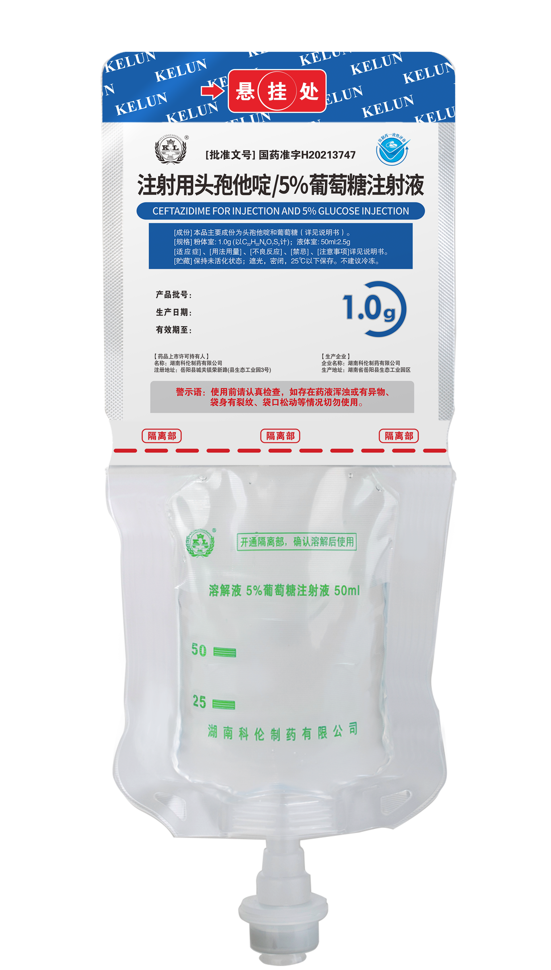
药品基本信息（1）
通用名称：注射用头孢他啶/5%葡萄糖注射液
注册规格：粉体室：1.0g；液体室：50ml∶2.5g
中国大陆首次上市时间：2021年
目前大陆地区同通用名药品的上市情况：1家（科伦）
全球首个上市国家/地区：2011年，美国
是否为OTC药品：否
参照药品建议：注射用头孢他啶
适应症：本品适用于治疗敏感微生物引起的单一或多重感染。1. 全身性重度感染；2.下呼吸道感染（包括肺炎）；3.耳鼻喉感染；4. 尿路感染；5.皮肤和软组织感染；6.骨和关节感染；7.妇科感染；8. 胃肠道、胆道和腹部感染；9.中枢神经系统感染（包括脑膜炎）；10. 预防围手术期尿路感染等。其他详见说明书。
用法用量：成人：剂量范围是每天1g至6g，每8小时或每12小时给予静脉注射。节选部分，详见说明书。本品为粉液双室袋包装，开启用法示意见Page9详细展示。
无菌药粉
弱焊隔离条
注射用溶剂
粉液双室袋产品结构
湖南科伦，注射用头孢他啶/5%葡萄糖注射液说明书

Slide 4
药品基本信息（2）
临床急需更安全、更便捷、可满足特殊应用场景的抗感染治疗产品
所治疗疾病基本情况及 我国现状 | 1. 由各种微生物导致的感染性疾病，是临床常见病与多发病，长期以来威胁着人类健康。 2. 输液安全事件及医院感染发生率高居不下。根据我国卫生部的统计^{[1]} ，我国医院感染率约为8.4％，据此估计我国每年发生医院感染病例约500万，医疗费用增加10亿元。 3. 我国注射剂包装历经玻璃瓶、塑瓶，到现在的软袋，直立式聚丙烯输液袋的发展阶段，即配型多室袋包装产品，是无菌静脉注射剂产品领域高端产品，符合我国安全输液包装发展方向。
未满足的治疗需求 | 1. 目前医保目录仅有注射用头孢他啶粉针，无粉液双室袋产品。 多室袋包装是工信部在医药工业“十二五”、“十三五”规划中鼓励重点开发和应用的输液包装，需要政策支持，促进新产品新技术的开发应用。 2. 传统抗生素粉针配制过程微粒污染所致输液安全风险仍有可改善空间。 根据2021年国家药品不良反应监测报告数据，静脉注射给药方式引起的药物不良反应率高达55.3%^{[2]} 。并有研究分析指出^{[3]} ，引起输液反应的因素，其中不溶性微粒超标及细菌内毒素检查阳性占比超过50%，是最主要的因素。 3. 配制抗生素粉针等高致敏性药物所带来的医护职业伤害问题未得到解决。 《2020年我国卫生健康事业发展统计公报》显示，2020年末，全国医疗卫生机构总数达1022922个，其中医院35394个。而拥有“静脉用药调配中心（pivas)”的医院仅两千多家，还有较多的医院因配置环境无法避免高致敏性药物所带来的职业伤害问题。 4. 传统抗生素粉针无法满足特殊环境下的紧急救治保障。 在自然灾害、重大疫情、战争及军事演练等恶劣环境下紧急救治时，传统粉针无法完全满足特殊环境下的救治保障。粉液双室袋产品可满足临床多场景应用，特别在灾害医学、军事医学方面具有重要意义，有效提高院前、战时卫勤保障效能。
[1] 胡晓艳, 姜梁. 加强医院感染管理 提高医疗质量[J]. 吉林医学, 2012, 33(4):2.
[2] 国家药品不良反应监测中心官网.国家药品不良反应监测年度报告(2021年)
[3] 简洁.临床输液反应的分析[J].中国医院药学杂志，2001,21(9):573.

Slide 5
安全性（1）
主要成份头孢他啶已累积近40年的全球安全用药经验，临床应用成熟
药品说明书安全性信息^{[1]} （节选说明书主要描述，详见说明书）
【不良反应】常见如因静脉给药引起的静脉炎或血栓性静脉炎；腹泻；斑丘疹或荨麻疹等；不常见及罕见部分详见说明书。
【禁忌】头孢他啶禁用于对头孢菌素类抗生素过敏或对头孢他啶五水合物或本注射剂任一辅料过敏的病人。
【注意事项】在使用本品进行治疗之前，应仔细询问病人是否有头孢他啶、头孢菌素、青霉素或其它药物的过敏史。肾功能不全患者中头孢他啶水平升高可能会导致癫痫发作、非惊厥性癫痫持续状态（NCSE）脑病、昏迷、扑翼样震颤、神经肌肉兴奋和肌阵挛。
【药物相互作用】 已有报道头孢菌素类与氨基糖苷类抗菌药物或强利尿剂如呋塞米联用出现肾毒性。
原研企业葛兰素史克日本上市IF文件安全性信息（节选主要描述，详见附件）
【不良反应】在总病例25005例中，有869例（3.5%）报告了包括临床检验值异常在内的不良反应^{[2]} 。主要病例包括AST（GOT），ALT（GPT）升高等肝功能异常460例（1.8%），嗜酸性粒细胞增多，白细胞减少等血象异常172例（0.7%），皮疹，瘙痒等皮肤症状117例（0.5%）（复查结束时）。
[1] 湖南科伦，注射用头孢他啶/5%葡萄糖注射液说明书
[2] 葛兰素史克制药有限公司，PMDA批准生产注射用头孢他啶IF文件, 修改日期: 2020年11月(第9版).

Slide 6
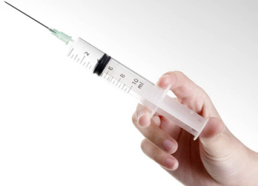
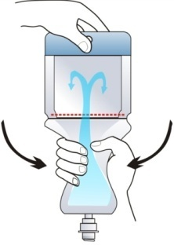
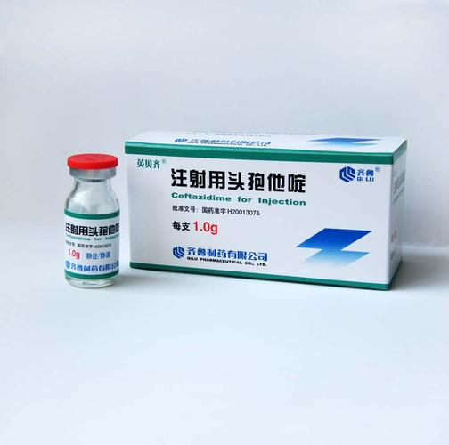
安全性（2）
多重安全保障，全密闭式输液、不引入外部微粒，避免锐器伤、拒绝职业暴露
双室袋法相比传统粉针法，不引入不溶性微粒
无针化操作，避免锐器伤，拒绝职业暴露^{[3]}
避免高致敏性药物配制时吸入或接触有毒物质的潜在危害^{[4]}
方法 | ≥12 μm | ≥10 μm | ≥8 μm | ≥5 μm
传统粉针法 | 3 | 15 | 55 | 285
双室袋法 | 0 | 0 | 0 | 0
双室袋法较传统粉针法可明显避免在配制转移过程中由于反复针头穿刺，容易导致胶塞脱屑产生大量不溶性微粒，也可避免配液环境不洁对溶液造成污染，从而提高静脉输注药物使用的安全性^{[1]}。
已有多项研究表明，粒径1～10μm微粒占注射剂总微粒数的98.11%，而粒径为1～10μm的微粒对人体会造成更大危害^{[2]}。
[1] 李英,王宇航,赵立波,冯婉玉.双室袋法与注射器法配制静脉输液的不溶性微粒比较[J].中国药学杂志,2013,48(22):1969-1971.
[2] 付文焕,王斌,施孝金.注射剂中不溶性微粒相关研究现状及思考[J].上海医药,2012,33(21):29-32.
[3] 罗莉, 孙宇, 夏晚秋,等. 阿奇霉素粉-液双室袋与传统粉针配制的比较研究[J]. 中国抗生素杂志, 2017, 42(8):4.
[4] 颜耀东, 冉良骥, 陈晓民,等. 粉-液双室袋用静脉输液膜材热封性能的研究[J]. 中国药学杂志, 2013(21).

Slide 7
有效性（1）
主要成份头孢他啶在全球广泛应用多年，多指南推荐，临床认可度高
《国家抗微生物治疗指南（第2版）》(2017年)、《慢性阻塞性肺疾病急性加重抗感染治疗中国专家共识》(2019)、《神经外科中枢神经系统感染诊治中国专家共识》(2021)等多指南推荐作为革兰阴性菌感染治疗用药
注射用头孢他啶原研日本临床试验疗效结果（葛兰素史克 2020）
葛兰素史克公司（GSK）在日本331家临床研究机构中进行了注射用头孢他啶的临床试验^{[1]} ，试验共纳入3242例受试者，其中2640例受试者的临床治疗结果用于试验药物的适应症批准。包含以下4种疾病感染（呼吸道感染、尿路感染、术后感染、耳鼻科领域感染）的双盲对照临床试验，具体疗效评价结果如下：
疾病类型 | 给药方法 | 试验周期（d） | 对照药品 | 有效性结果
呼吸道感染 | 每日1g×2次，滴注静注约30分钟 | 14 | CTM（头孢替安） | 细菌性肺炎/肺脓肿，60.6％（40/66） MP肺炎/PAP，100％（7/7） 慢性呼吸道感染，86.0％（43/50）
尿路感染 | 每天0.5 g×2次或每天1g×2次，滴注静注约30分钟 | 5 | CPZ（头孢哌酮） | CAZ 1g：63％（79/125） CAZ 2g：68％（81/119）
术后感染 | 每天1g×2次，滴注静注约30分钟 | A级：7 B级：14 | CTM（头孢替安） | A 级：85.7％（54/63） B 级：66.1％（37/56）
耳鼻科领域感染 | 每天1g×2次，静注 | 7 | CTM（头孢替安） | 急性化脓性中耳炎： 73.7％（14/19） 慢性化脓性中耳炎急性恶化： 64.7％（44/68）
[1] 葛兰素史克制药有限公司，PMDA批准生产注射用头孢他啶IF文件, 修改日期: 2020年11月(第9版).

Slide 8
有效性（2）
临床使用便捷性突出，满足更多特殊场景抗感染治疗需求
模拟临床配药操作，粉液双室袋配制所需平均时间较传统粉针操作时间降低90%以上
抽吸
溶媒
注入
粉针瓶
振摇
溶解
抽吸
药液
推注
转移
相比参照药品粉针剂型可满足临床多场景应用，特别在灾害医学、军事医学方面具有重要意义^{[1]} ，有效提高院前、战时卫勤保障效能^{[2]}
[1] 李珺, 刘守玉, 马洪滨. 概述新型双室袋生产设备的发展[J]. 中国医学装备, 2012(11):67-70.
[2] 伍红艳, 吴述敏, 崔夏子,等. 非PVC粉-液双室输液软袋与传统型输液包装的功能比较[J]. 中国药学杂志, 2011, 046(006):474-476.

Slide 9
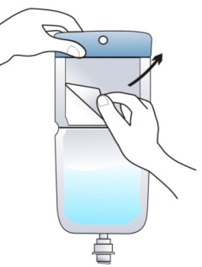
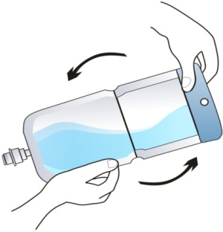
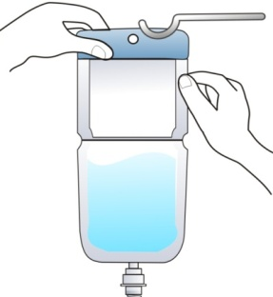
创新性（1）
创新结构设计，从而实现即配即用、精确给药
创新型产品结构
操作简易示意图
实现“粉液合一”，简易配制
通过其特定的生产工艺将药物粉末和注射用溶剂分装于同一包装的两个腔室内，袋体中间的弱焊隔离条保证了粉剂和液剂从生产，运输到使用前都处于隔离状态。
实现“即配即用”，输液质量提升
解决了长期被忽视的β-内酰胺类抗生素粉针配制后成品放置时间而影响药物效价的问题。大部分β-内酰胺类抗生素应随配随用^{[1]} 。 解决了PIVAS配制至使用放置时间长，影响用药安全性及有效性的问题。成品输液放置时间的不合理直接影响输液质量及患者用药安全性、有效性^{[2]} 。
无菌药粉
弱焊隔离条
1. 撕下外膜
2. 挤压混合
注射用溶剂
3. 振摇溶解
4. 直接使用
[1] 刘文生. β-内酰胺类抗生素集中配置配伍稳定性探讨[J]. 中国新药杂志, 2010(4):3.
[2] 康敏等. 我院11种静脉用药成品输液放置时间分析[J]. 临床合理用药杂志, 2019(1):3.

Slide 10
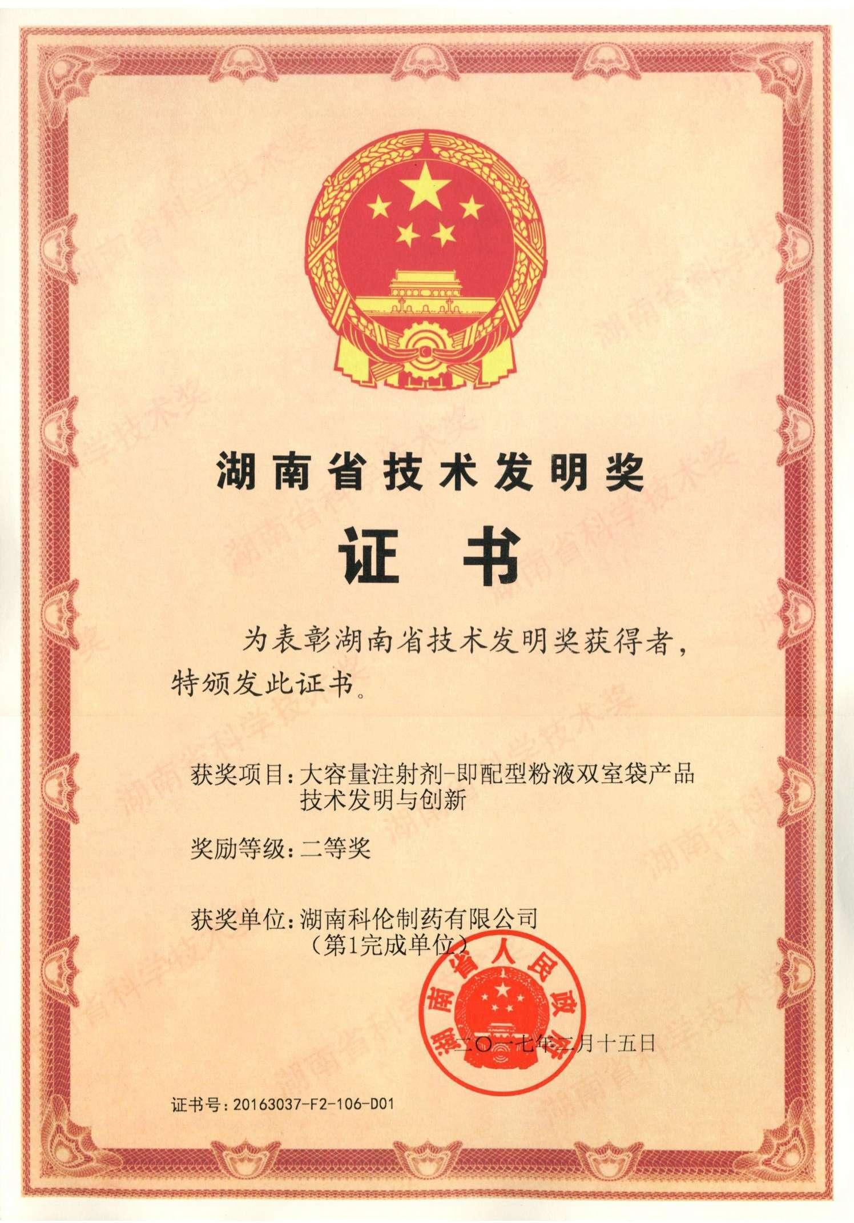
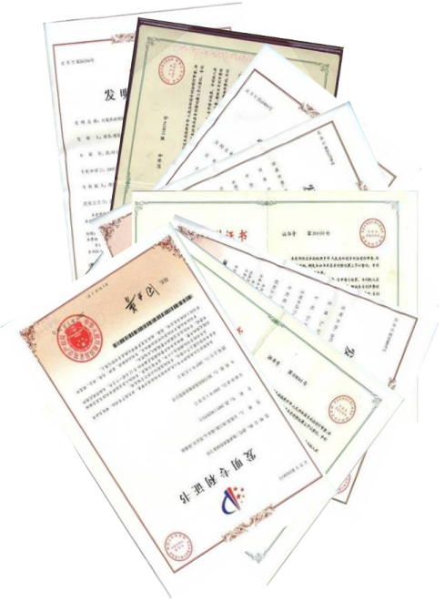
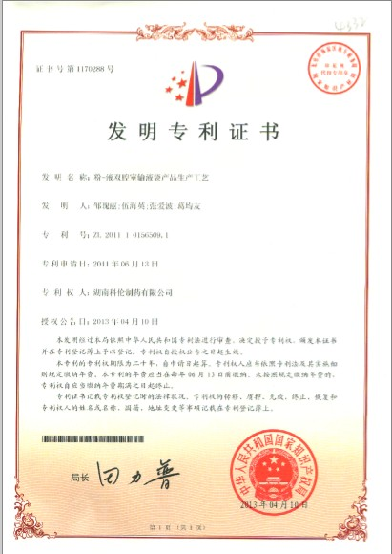
创新性（2）
多年攻关，解决了关键核心技术“卡脖子”问题
背景：即配型的粉液双室袋产品代表大容量注射剂的技术前沿，长期以来依赖进口，关键技术“膜材技术、生产设备、生产工艺”受制于人，美、日对华已采取了多年全面技术封锁。
获授权专利63项（其中发明专利7项）、软件著作权7项
湖南省技术发明二等奖、岳阳市科技进步一等奖

Slide 11
公平性
弥补药品目录短板
弥补了目录内无粉液双室袋创新包装的短板，粉液双室袋包装与目录内注射用头孢他啶传统西林瓶包装相比，实现了简易配制、即配即用，提升了整体输液质量。
降低临床管理难度
本品说明书适应症明确，医保经办审核难度较小，其粉液双室袋剂型更便捷、更安全、更精确。
所治疗疾病对公共健康保障有重要意义
粉液双室袋不受配制场景限制，兼具日常输液安全和特殊救治保障双重应用价值，提高救治效率。
符合保基本原则
粉液双室袋创新的包装结构实现了“粉液合一”，有效避免了医务人员因配制导致的职业暴露风险，一定程度的减少配液室建设费用，减少配液过程中人工费用及配制注射器等耗材费用，综合费用与现有产品基本持平，与参保人承受能力相适应。

